Slide 1








P.A.S.S.
Éxito de los estudiantes de PA:
Los PA transforman la asistencia médica
PA Education Association

Slide 2




¿Qué son los PA?
Asociados Médicos (PA)
Ejercen la medicina en TODAS las especialidades y en TODOS los entornos clínicos.
Son miembros cualificados del equipo médico.
Realizan servicios médicos rutinarios y procedimientos intrincados.
Notes:
Los PA también prestan una amplia gama de servicios médicos que de otro modo prestaría el médico.

Slide 3


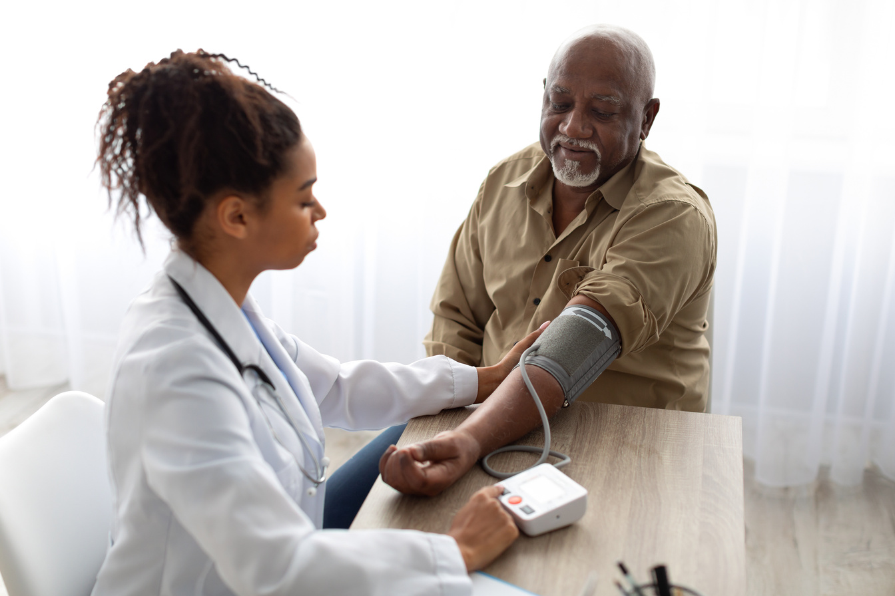
¿Qué hacen los PA?
Trabajos de los PA | Trabajos de los PA | Trabajos de los PA
Realizan exámenes físicos | Solicitan e interpretan pruebas médicas | Ayudan en la cirugía
Diagnostican y tratan enfermedades | Asesoran sobre atención médica preventiva | Realizan procedimientos
Hacen recetas | Educan a los pacientes y a sus familias | Hacen rondas en los hospitales

Slide 4

Una mirada a la historia de los PA
Los médicos de la Duke University Medical School detectaron una necesidad.
Antiguos militares buscaban una oportunidad de utilizar sus conocimientos médicos en la vida civil.
Los 3 primeros PA
se licenciaron en la Duke University.
Abre las puertas a que otros estudien educación en PA.
1960
1965
1967
1970
Notes:
A mediados de la década de 1960, los médicos de la Duke University Medical School reconocieron la necesidad de un nuevo tipo de profesional sanitario con una formación médica completa para aumentar el acceso a una atención médica de calidad.
En 1965, los primeros estudiantes de AP fueron antiguos militares que buscaban una oportunidad para utilizar sus conocimientos médicos en la vida civil.

Slide 5


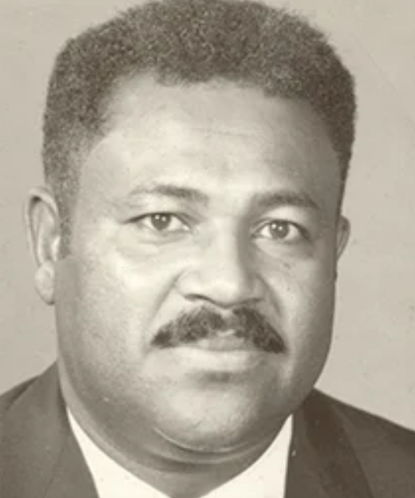
Henry Lee "Buddy" Treadwell
Precursor de asociado médico.
Obtuvo el título honorífico de PA en 1970.
Veterano y líder en su comunidad.
Eugene Stead modeló la profesión de PA en gran medida a partir de las interacciones observadas entre Treadwell y su médico supervisor.

Slide 6

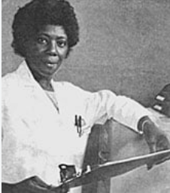
Joyce Nichols, PA-C
Primera mujer en recibir educación formal como PA.
Primera mujer negra que ejerce como PA.
Formó parte de la Junta Directiva de AAPA.
Estableció el Comité de Asuntos de Minorías
de AAPA.
Estableció una de las primeras clínicas satélite de salud rural.

Slide 7


Lo que se dice...
Crecerá un 27%
mucho más rápido
que la tasa media
de crecimiento del 9%
#2 en mejores
empleos de atención médica
¡Grandes carreras
para SU
futuro!
#4 en la clasificación
de mejores empleos
Notes:
U.S. News & World Report clasificó la profesión de PA en el puesto #2 de su lista de los mejores empleos del 2022 en el sector médico y en el puesto #4 de su lista de los 100 mejores empleos.
Kiplinger's nombró la profesión de PA como una de sus "grandes carreras para su futuro".
La profesión de PA ha crecido un 76% en la última década.

Slide 8
Lo que se dice...
$126,010
es la MEDIA de
salario anual de los PA
#5 en empleos de mayor crecimiento
en Estados Unidos
5 de 10 en equilibrio entre vida laboral y personal
Puntuación de 9 sobre 10
en el mercado laboral
Notes:
U.S. News & World Report clasificó la profesión de PA en el puesto #2 de su lista de los mejores empleos del 2022 en el sector médico y en el puesto #4 de su lista de los 100 mejores empleos.
Kiplinger's nombró la profesión de PA como una de sus "grandes carreras para su futuro".
La profesión de PA ha crecido un 76% en la última década.

Slide 9
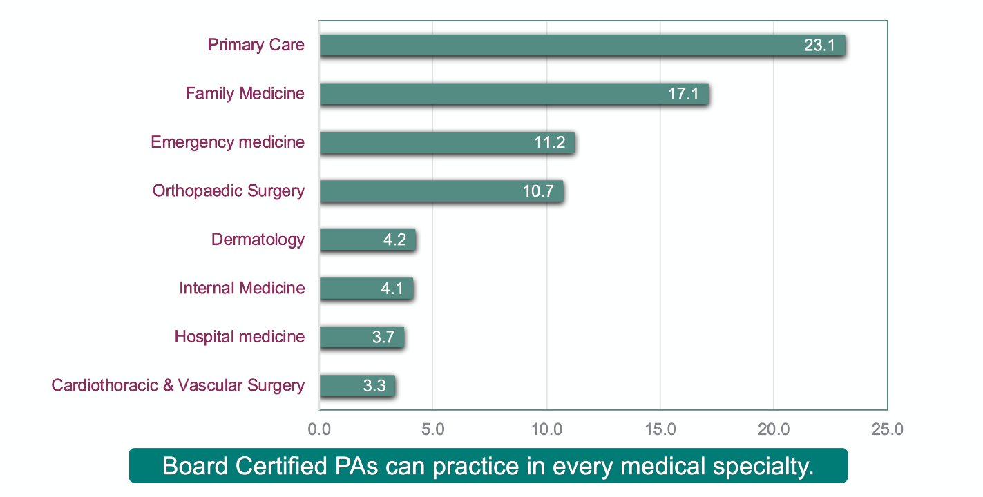
Las 7 principales especialidades de PA
Atención primaria
Medicina familiar
Medicina de emergencia
Cirugía ortopédica
Dermatología
Medicina interna
Medicina hospitalaria
Cirugía cardiotorácica y vascular
Los PA certificados pueden ejercer en cualquier especialidad médica.

Slide 10
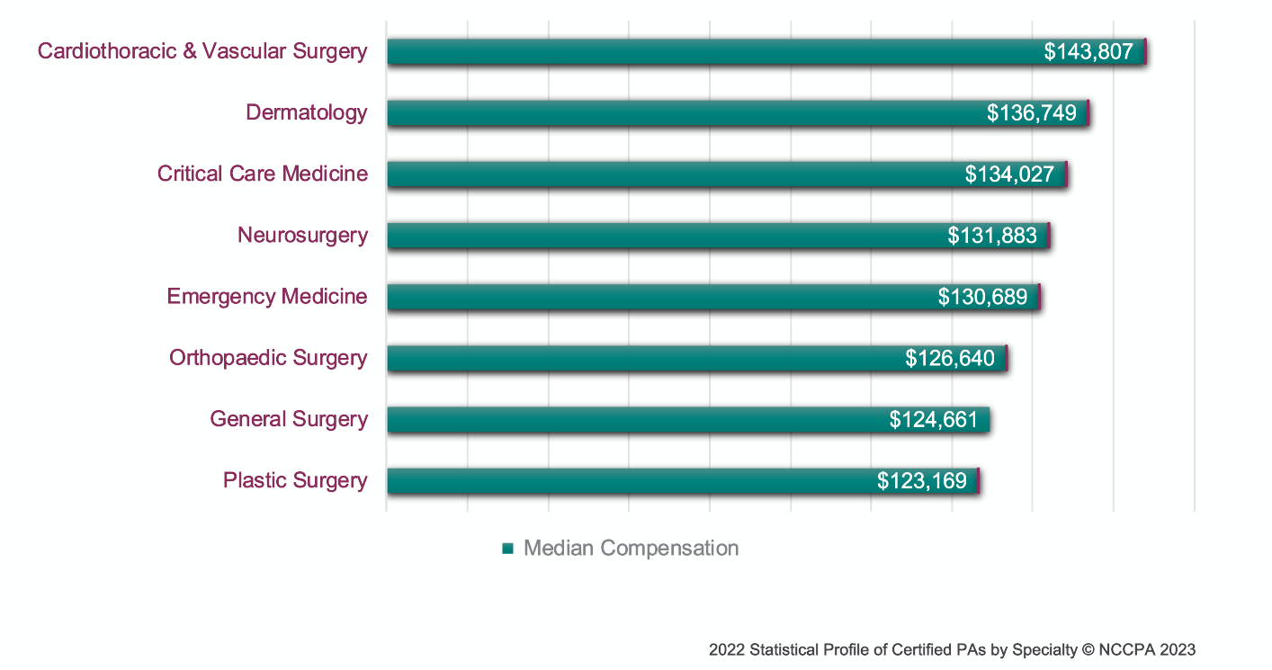
Ingresos de PA por especialidad
Cirugía cardiotorácica y vascular
Dermatología
Medicina de cuidado crítico
Neurocirugía
Medicina de emergencia
Cirugía ortopédica
Cirugía general
Cirugía plástica
Remuneración promedio

Slide 11
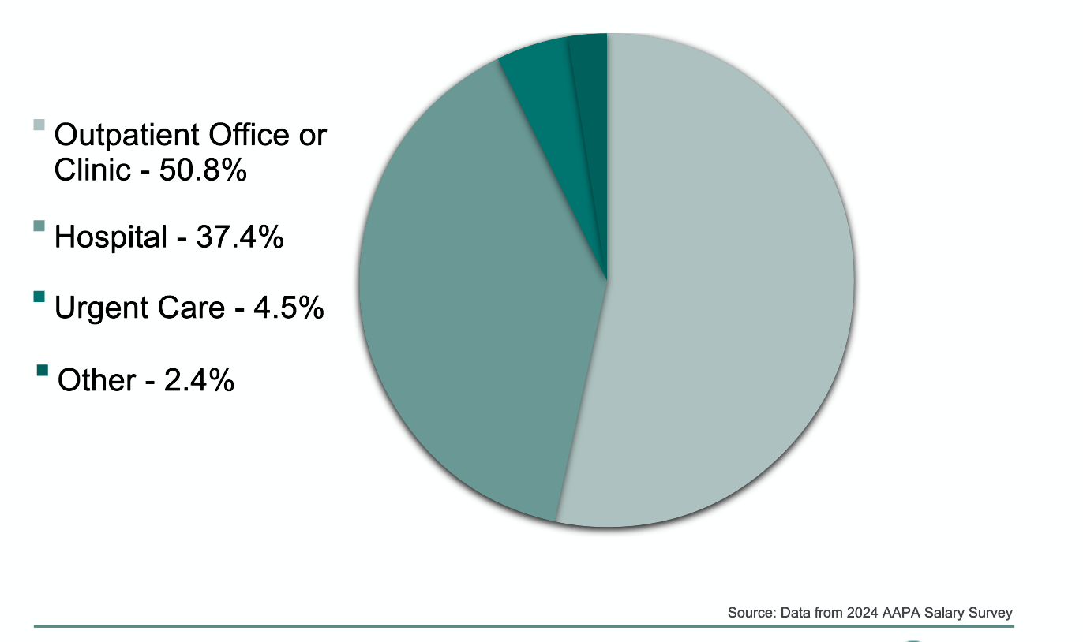
Las mejores prácticas de PA
Consultorio o clínica ambulatoria – 50.8%
Hospital – 37.4%
Atención de urgencias – 4.5%
Otros – 2.4%

Slide 12

Ed. Pregrado
Preparación para la Escuela de PA
Seleccione una especialidad adecuada para su licenciatura.
Biología, Ciencias de la Salud y Psicología, etc.
Investigue los programas de PA para determinar qué requisitos previos se exigen.
Mantenga un GPA alto, especialmente en los cursos de ciencias.
Determine si se exigirán pruebas estandarizadas.
Adquiera experiencia en salud/atención al paciente.
Los programas PA SON programas de posgrado.

Slide 13

Recursos adicionales:
Directorio de programas PA:
https://paeaonline.org/our-programs
Página web de PAEA:
https://paeaonline.org/how-we-can-help/advisors

Slide 14
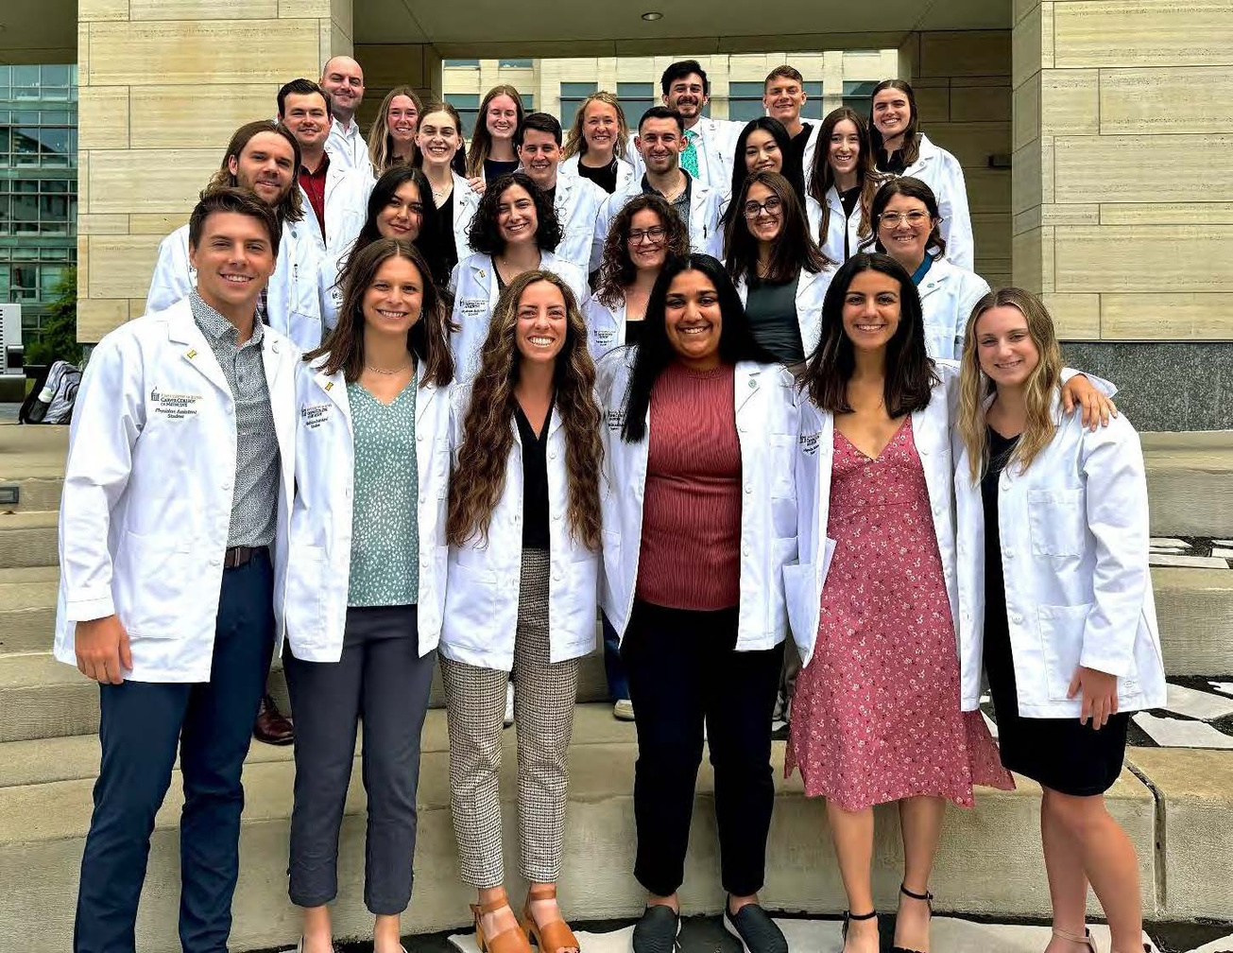
Preparación para la Escuela de PA
La mayoría de los programas REQUIEREN los siguientes cursos:
Fisiología
Anatomía
Ciencias Biológicas
Química
Matemáticas universitarias
Informática
Inglés

Slide 15
Consejos para el éxito educativo
Leer antes de clase
Hacer preguntas en clase
Tomar notas organizadas
Asistir a clase con regularidad
Utilizar planificadores y establecer prioridades
Estudiar en bloques de 1 hora
Encontrar un mentor
No acumular exámenes
Ponerse a prueba
Dormir antes de los exámenes
Respirar y relajarse durante los exámenes
Utilizar la gestión del tiempo
Pedir consejos de estudio a los profesores

Slide 16



Pagar los estudios de PA
1
National Health Services Corps- Programa federal para PA que ejercen la atención primaria en comunidades desatendidas.
2
El Departamento de Asuntos de los Veteranos de EE. UU. - Ofrece el programa de becas para profesionales de la salud a estudiantes que reciben educación/formación en servicios de atención médica.

Slide 17
Pagar los estudios de PA
3
AmeriCorps: ayuda a pagar los préstamos para estudios a cambio de un año de servicio en determinadas zonas de Estados Unidos.
4
Indian Health Service (IHS): programa nacional de devolución de préstamos con el objetivo de colocar a profesionales médicos, incluidos los PA, en centros de salud del IHS durante un mínimo de 2 años.

Slide 18


Poder
practicar
medicina
Crecimiento del alcance de la práctica a lo largo del tiempo
Contribuciones a la
satisfacción laboral de los PA
Equilibrio entre trabajo y vida personal
Capacidad de cambiar de especialidad/entorno de trabajo fácilmente
Notes:
Según la Encuesta Salarial de la AAPA de 2017, cuando se les preguntó, el 82% de los encuestados dijeron que volverían a ser PA.

Slide 19






Evaluación
Encuesta a los estudiantes
Encuesta a los facilitadores

Slide 20


¿Preguntas?

Slide 21






Más información:
Formule sus preguntas: students@PAEAonline.org
Visite el Directorio de Programas CASPA: www.PAEAonline.org/our-programs
Página web de Pre-PA & Asesores: www.PAEAonline.org/how-we-can-help/advisors

